Slide 1

Tính toán đa phương tiện Phân loại chó mèo CS232.K21
GVHD: ThS. Mai Tiến Dũng
Sinh viên thực hiện: Phan Thanh Nghĩa
MSSV: 18521148

Slide 2
Nội dung
1. Input và output bài toán
3. Phương pháp
4. Cách thức thực hiện
5. Demo

Slide 3
Giới thiệu bài toán
Cho một tấm ảnh có chó hoặc mèo trong ảnh. Chương trình sẽ phát hiện xem con vật trong tấm ảnh là loại nào trong hai loại.

Slide 4
Input và output
Input: Là 1 tấm ảnh con vật thuộc chó hoặc mèo đã train cho mô hình.
Output:
1 => chó
0 => mèo

Slide 5
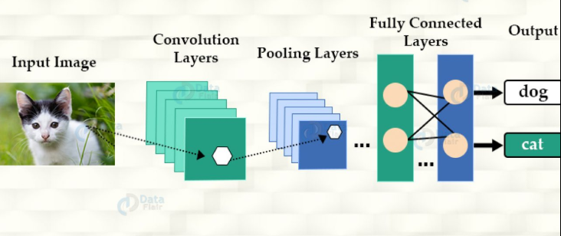
Phương pháp
Sử dụng Keras CNN
Input Layer: Nó đại diện cho dữ liệu đầu vào. Nó sẽ định hình lại hình ảnh thành mảng 1 chiều duy nhất. Ví dự như hình ảnh đầu vào là 64x64 = 4096, nó sẽ chuyển đổi thành mảng (4096,1) .
Conv Layer: Layer này sẽ trích xuất features từ hình ảnh.
Pooling Layer: Layer này giảm spatial volume của một hình ảnh đầu vào sau khi convolution.
Fully Connected Layer: Layer này kết nối network từ một layer tới 1 layer khác
Output Layer: Đây là lớp giá trị dữ đoán.
Input Layer: It represent input image data. It will reshape image into single diminsion array. Example your image is 64x64 = 4096, it will convert to (4096,1) array.
Conv Layer: This layer will extract features from image.
Pooling Layer: This layerreduce the spatial volume of input image after convolution.
Fully Connected Layer: It connect the network from a layer to another layer
Output Layer: It is the predicted values layer.

Slide 6
Dataset
The Asirra (animal species image recognition for restricting access) dataset was introduced in 2013 for a machine learning competition. The dataset includes 25,000 images with equal numbers of labels for cats and dogs.

Slide 7
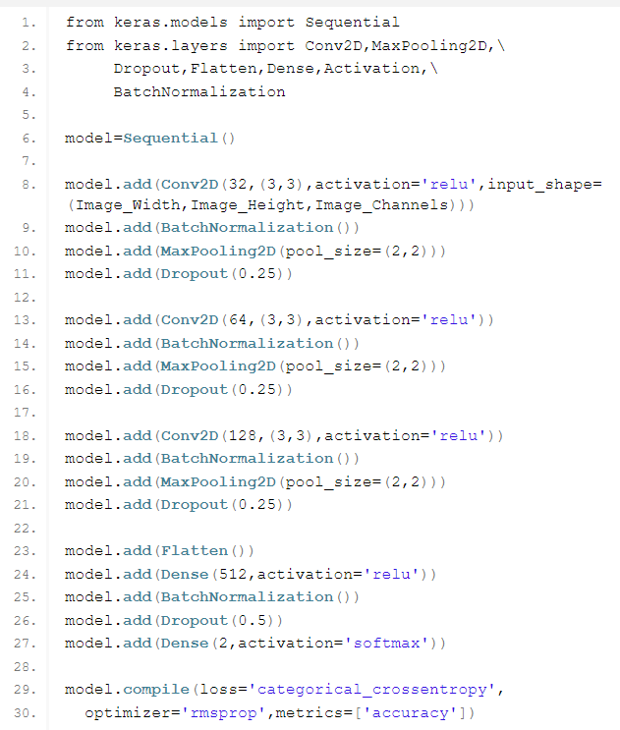
Create the neural net model

Slide 8
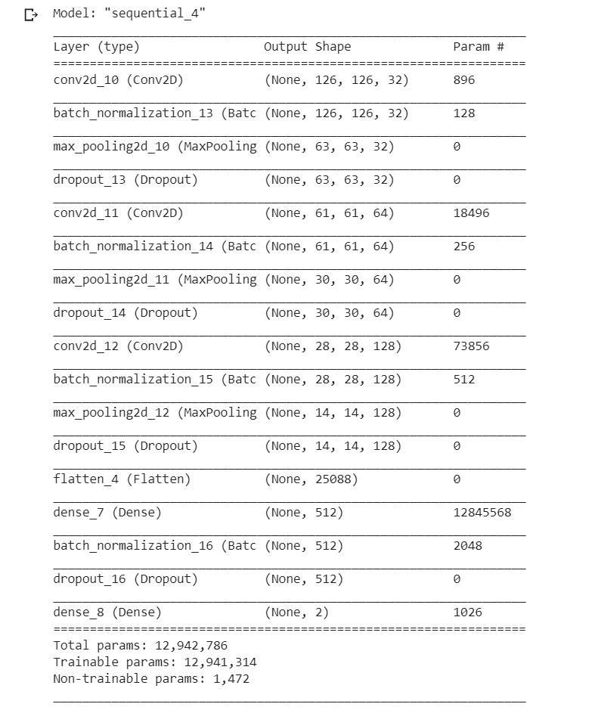
Analyzing model

Slide 9
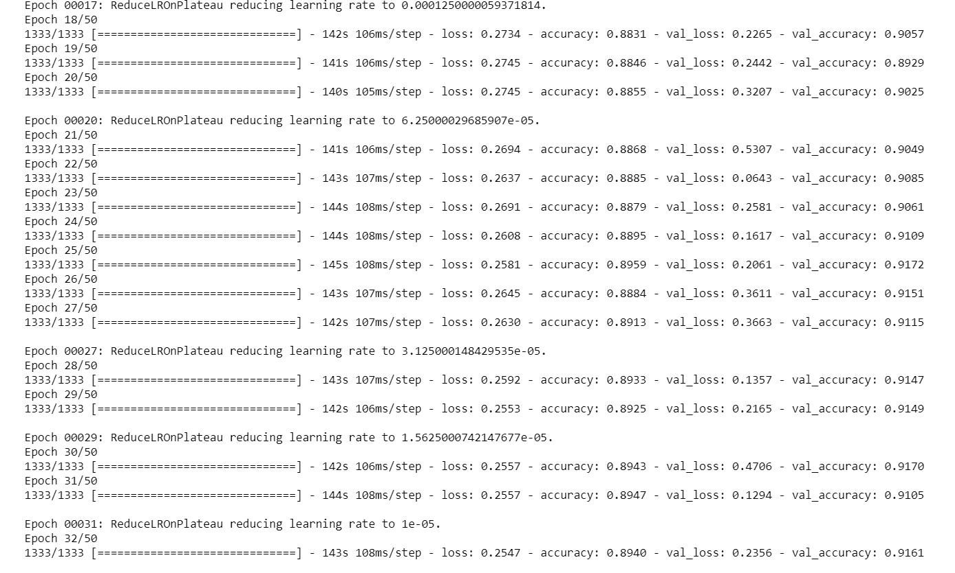
Quá trình train model
Chia data thành ( Train – Val) theo tỉ lệ ( 80 – 20 )
Train 20000 tấm
Validation 5000 tấm

Slide 10
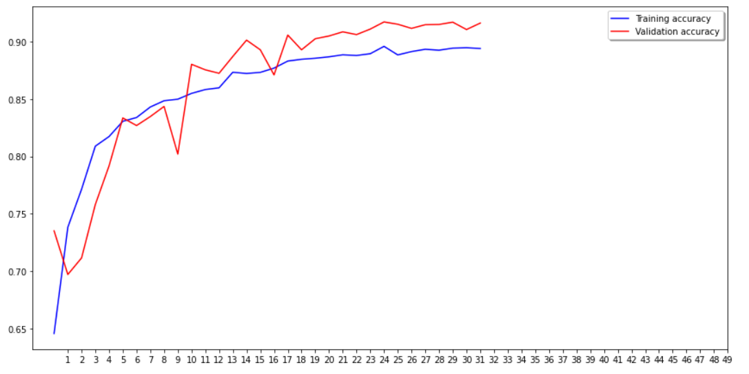
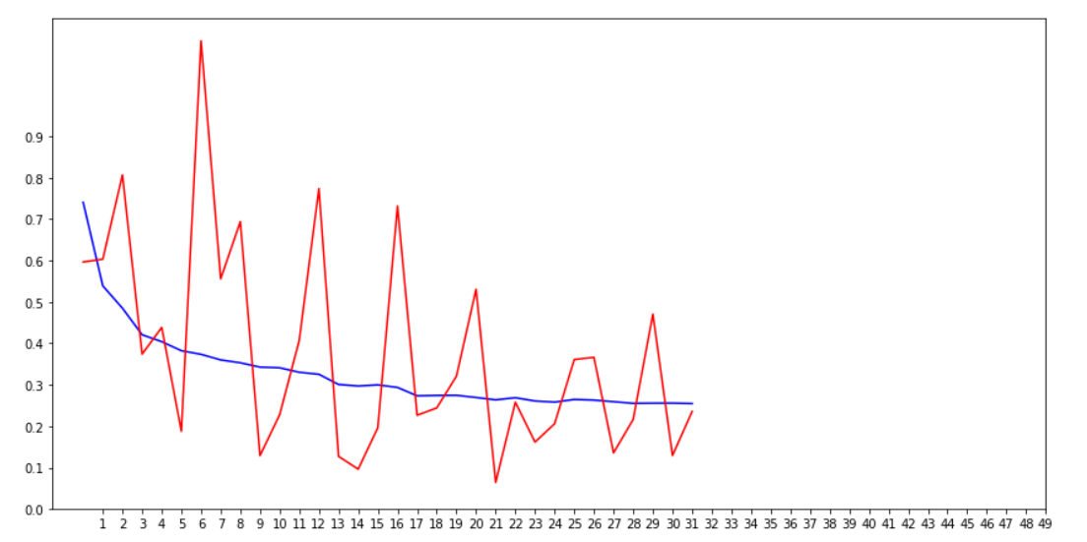
Đánh giá mô hình

Slide 11
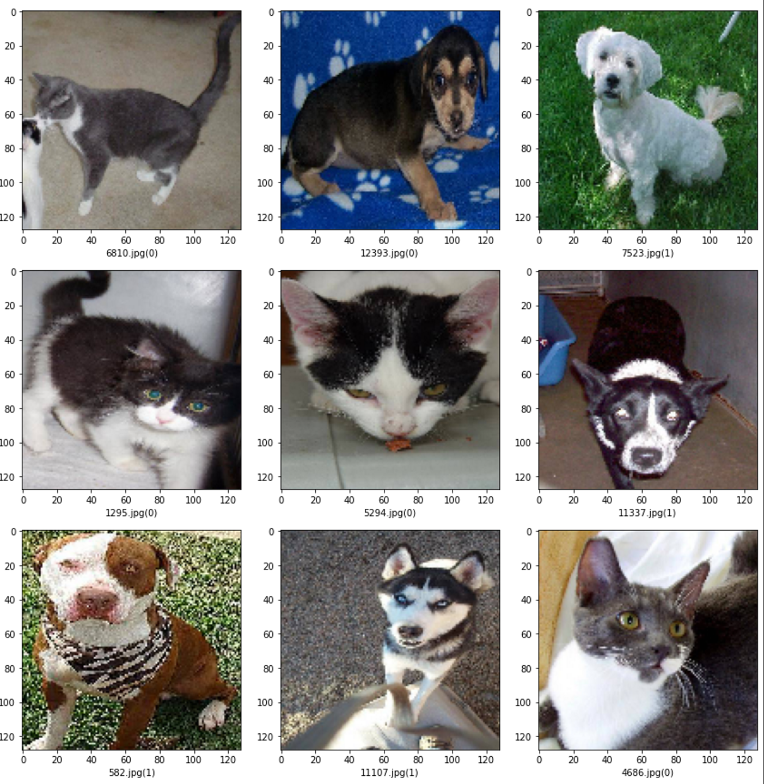
Test data

Slide 12


